Slide 1
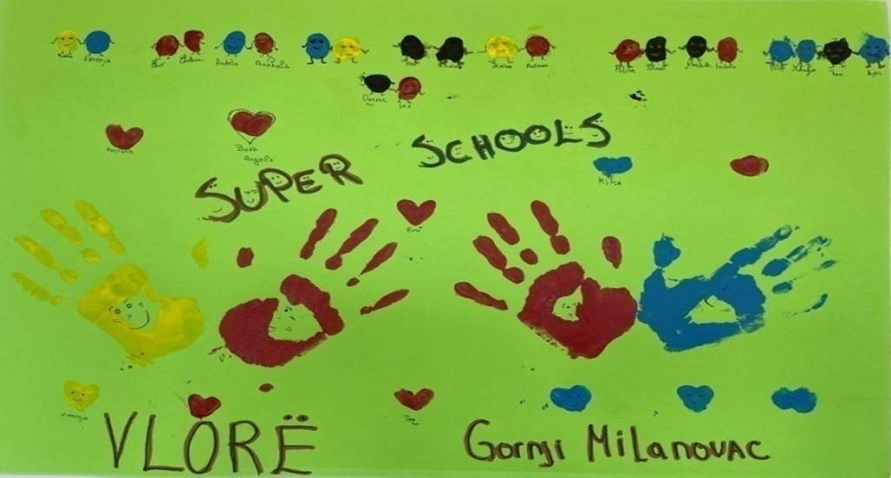
Прва међународна размена
између Економско трговачке школе
“Књаз Милош“ из Горњег Милановца и Комерцијалне школе из Валоне,
21. - 27. мај
2023. године

Slide 2
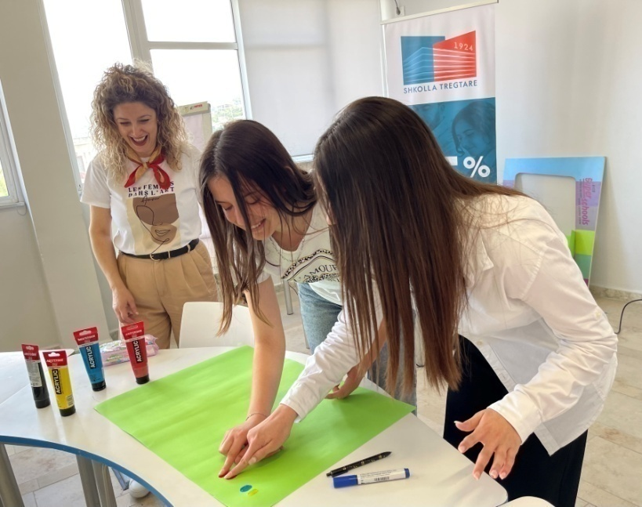
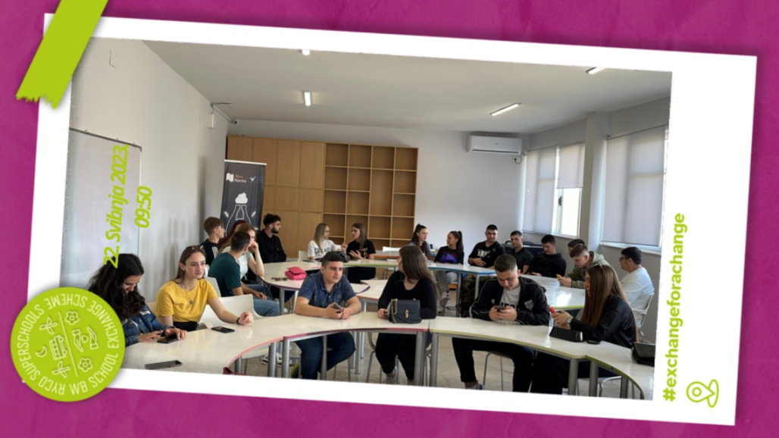
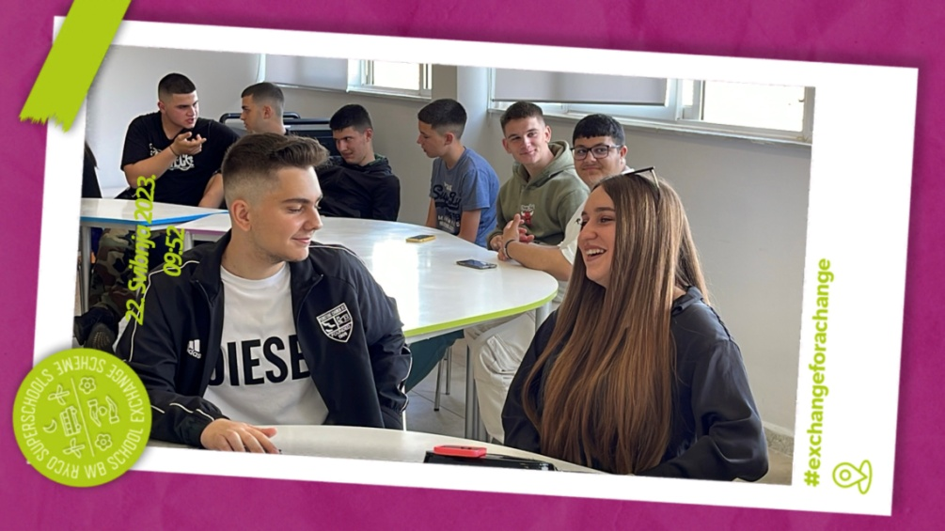
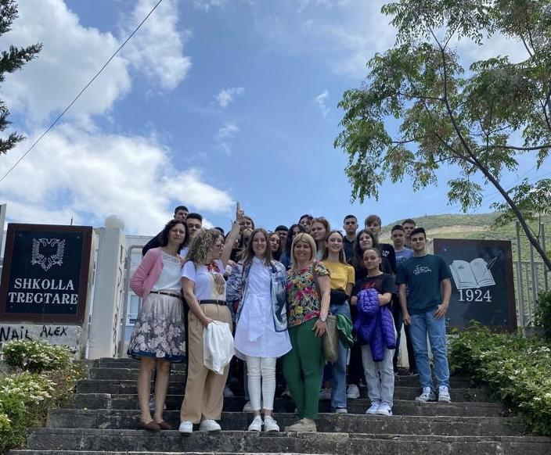
Током првог дана размене, учесници су имали прилику да упознају једни друге, на неформалан начин, у просторијама шоле. Након упознавања, поделили су своја очекивања по питању размене, да би после тога уследила радионица коз коју су именовали одабране речи на својим језицима како би пронашли сличне речи, а уједно и научили нове. Такође су имали прилику да обиђу школу и упознају начин реализације наставе у њој.

Slide 3
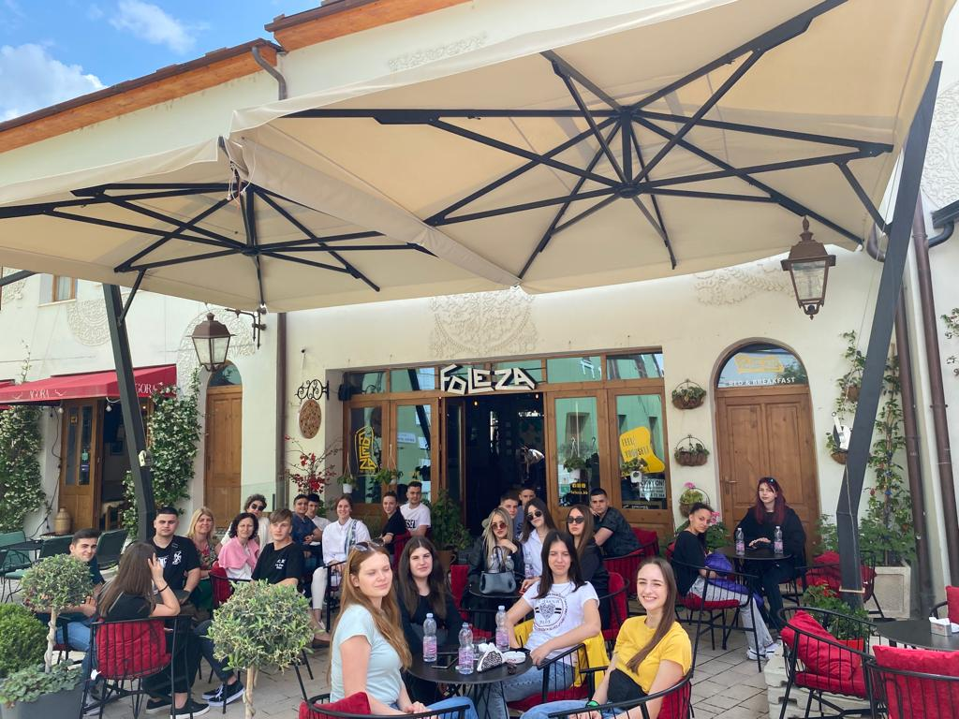
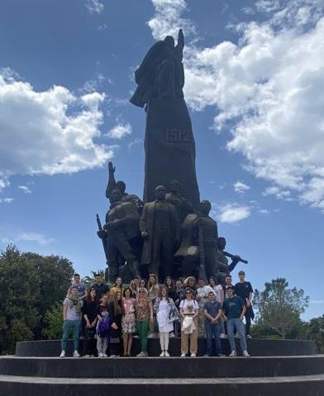
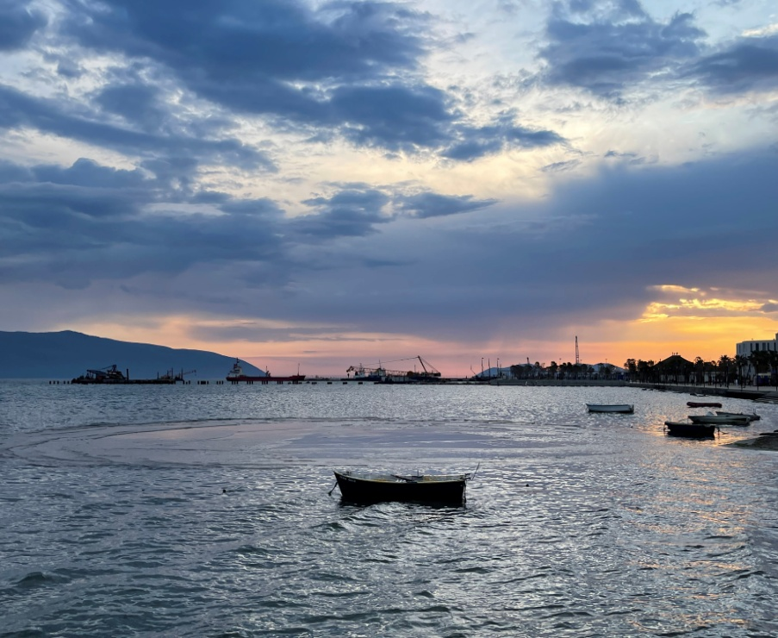
Такође, првог дана у поподневним часовима, учесници су имали културно-историјску посету старом делу града Валоне током које су упознали град и његова најзначајнија обележја, као и знаменитости.

Slide 4
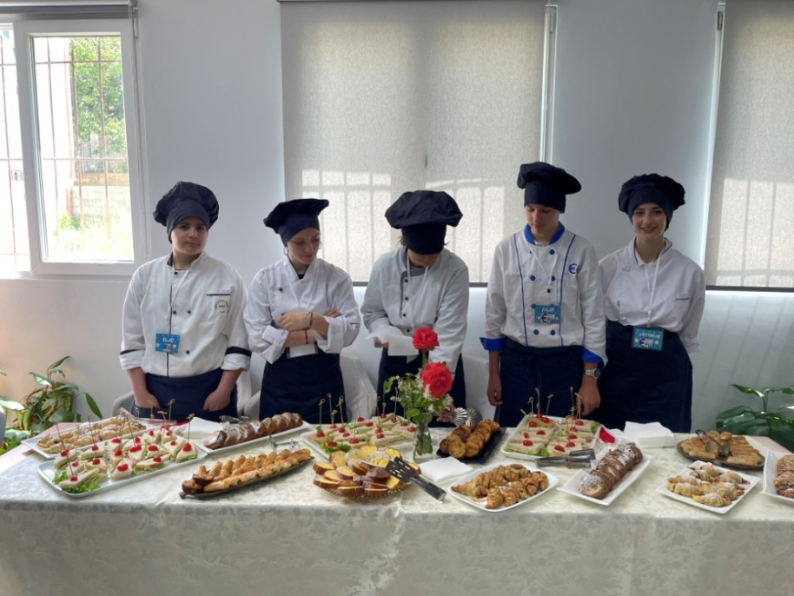
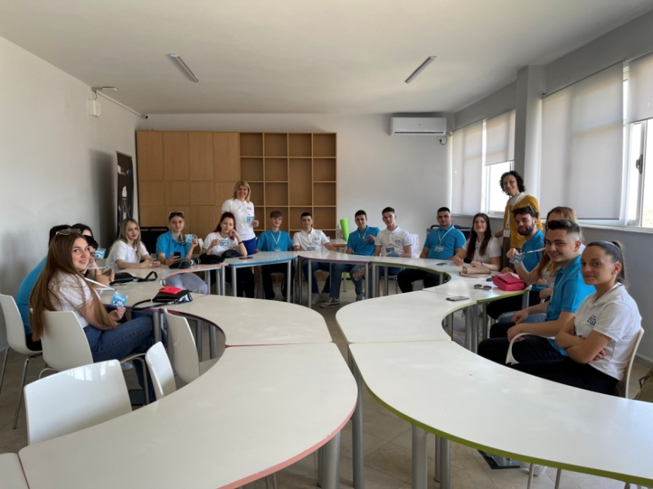
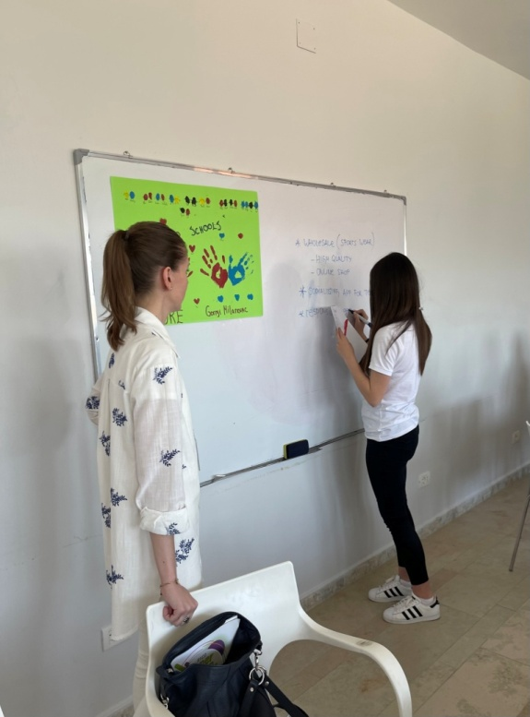
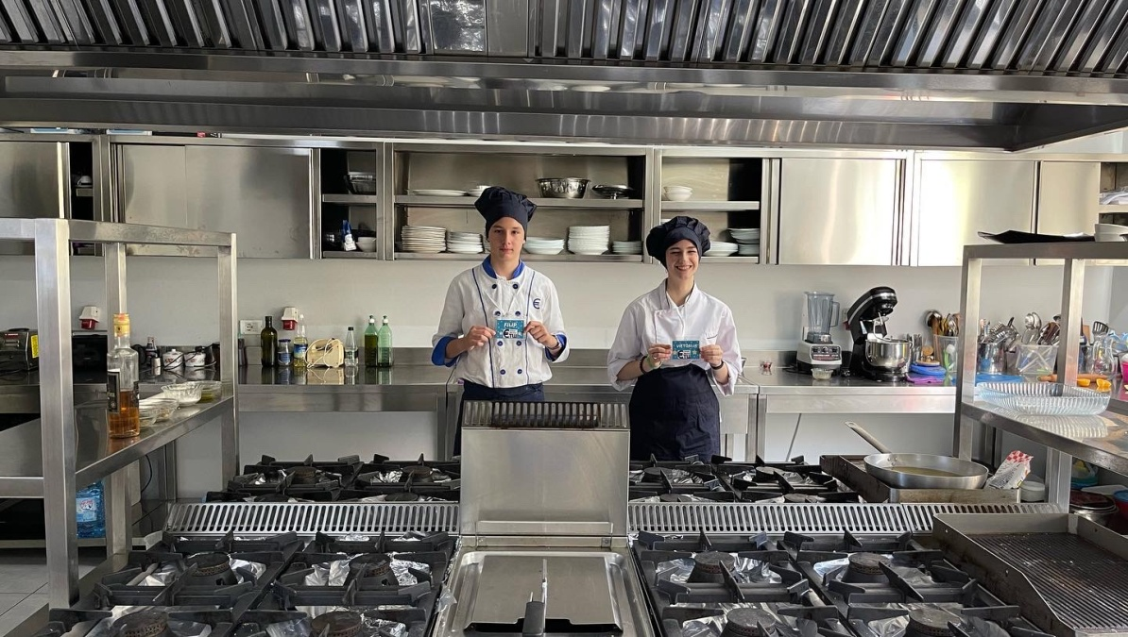
Током другог дана размене, у партнерској школи је организован ,,Дан отворених врата”. Ученици наше школе, образовног профила кувар, учествовали су у припреми хране која је служена за посетиоце, а ученици економских образовних профила учествовали су у радионици, чија је тематска целина била ,,Business ideas".

Slide 5
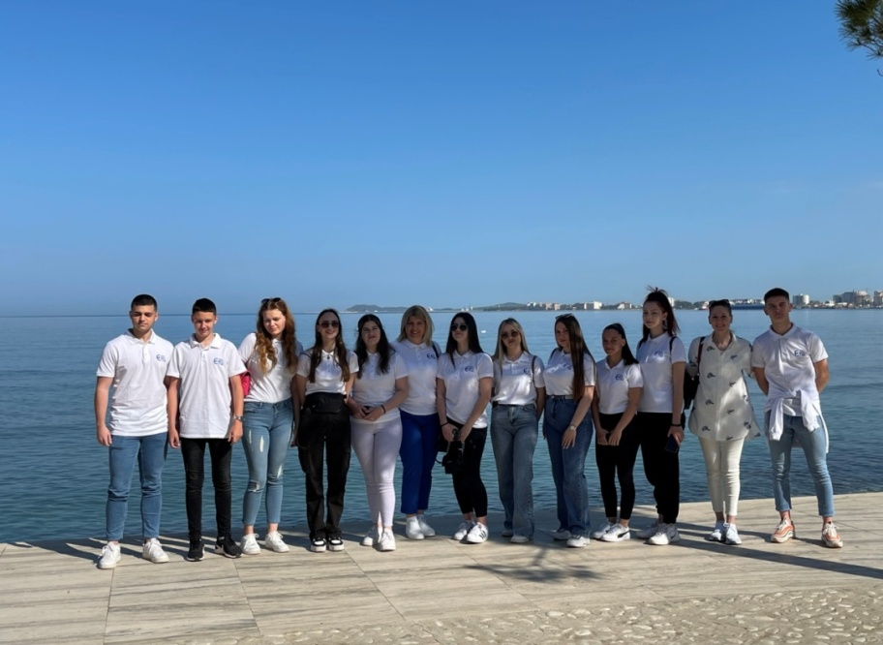
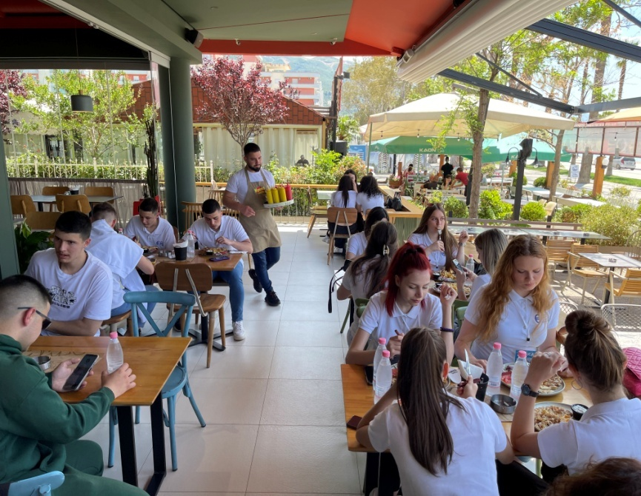
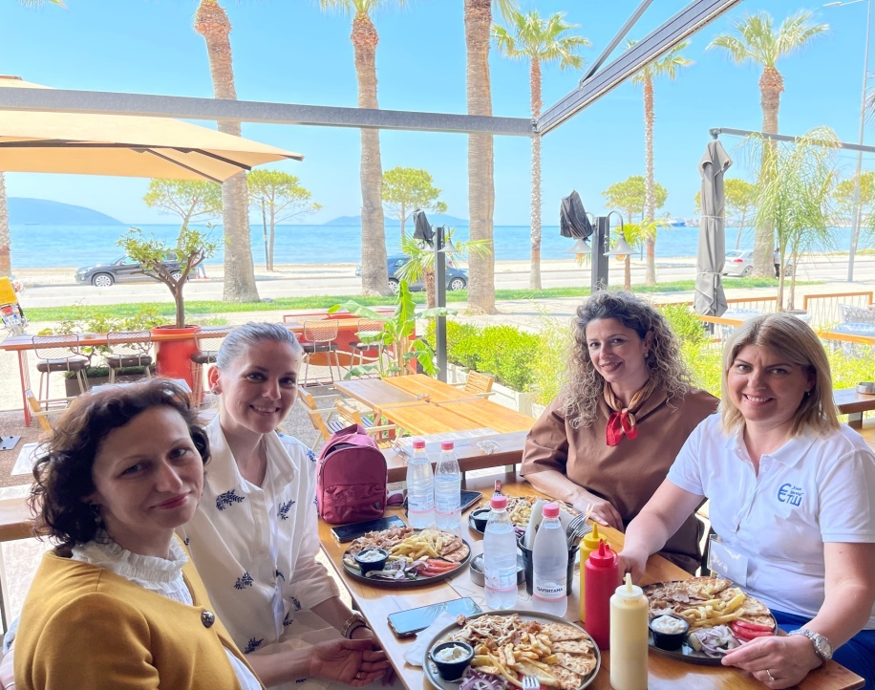
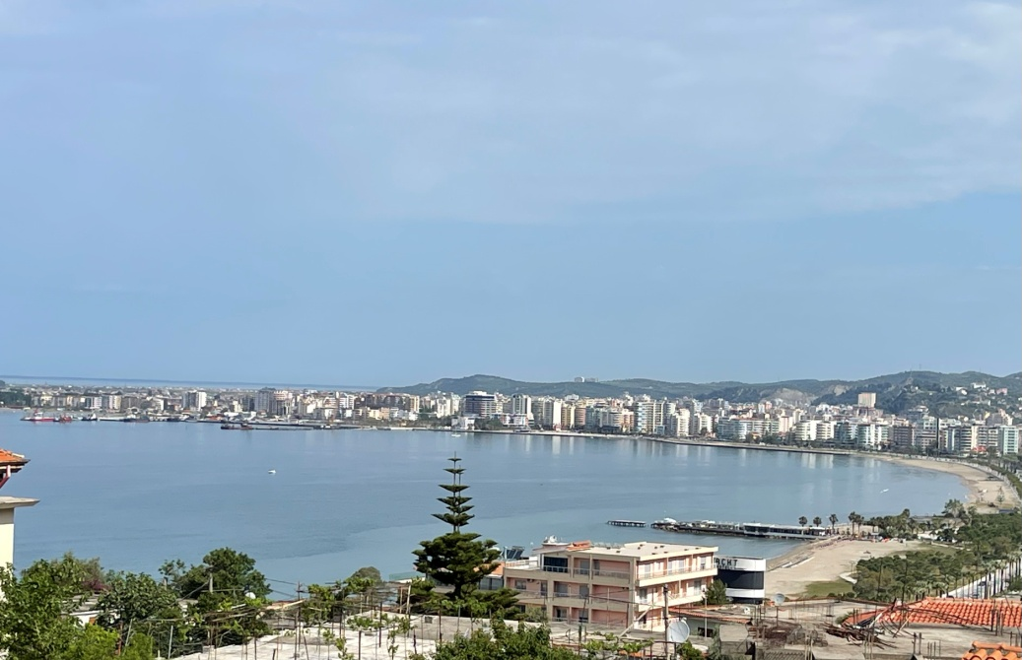
Такође другог дана, ученици обе школе су уз опуштајућу шетњу, обишли чувену пешачку зону Лунгомаре у Валони.

Slide 6
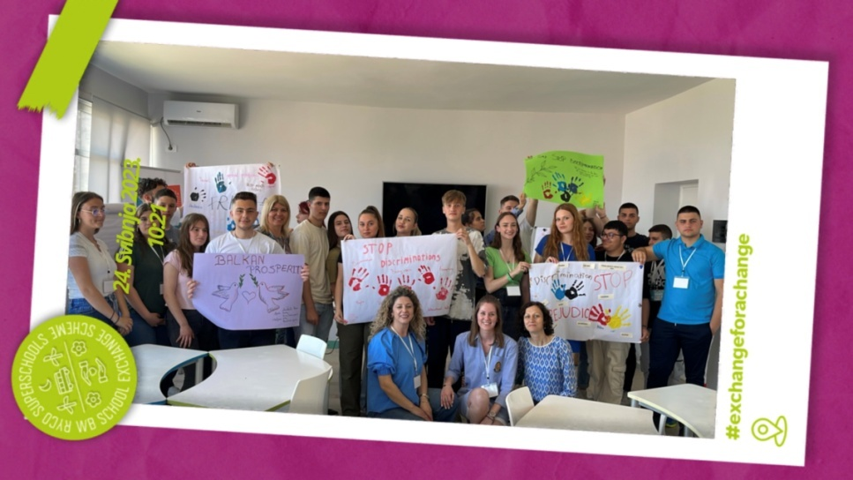
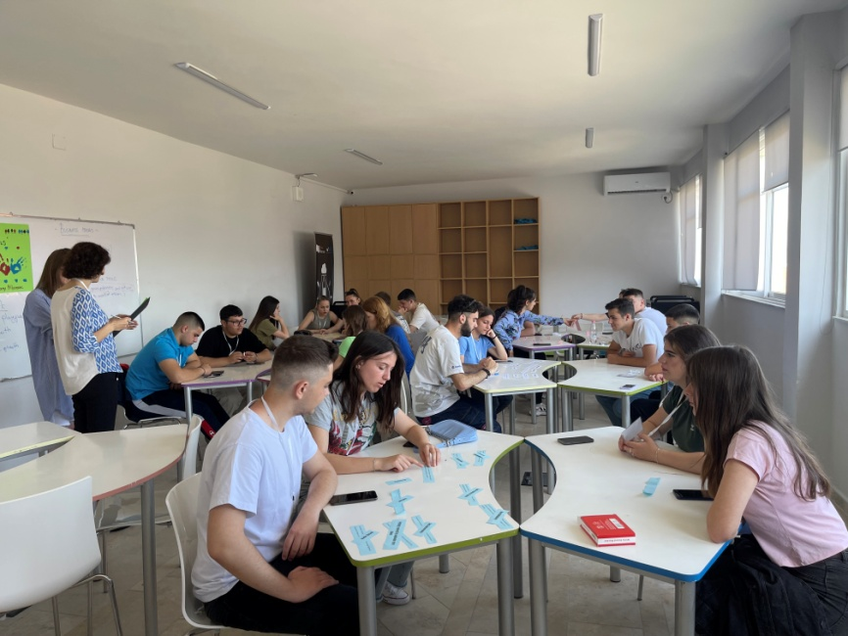
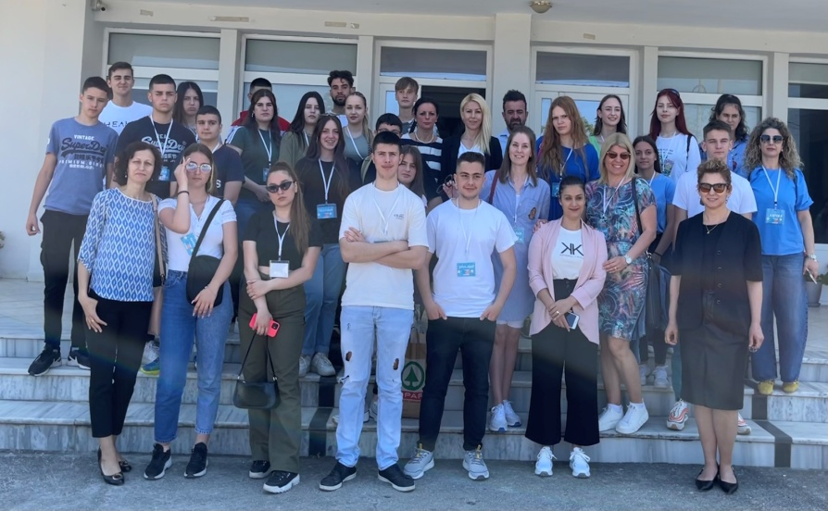
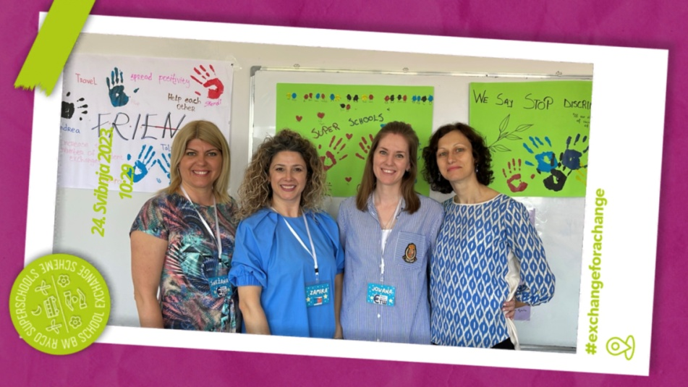
Трећи дан међународне размене ,,супершкола" протекао је изузетно динамично. У просторијама школе, организована је RYCO радионица на тему предрасуда и дискриминације.

Slide 7
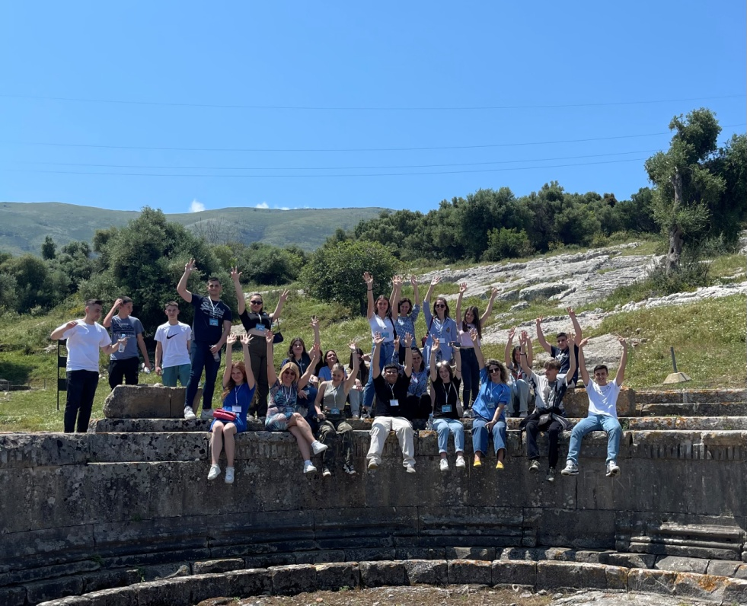
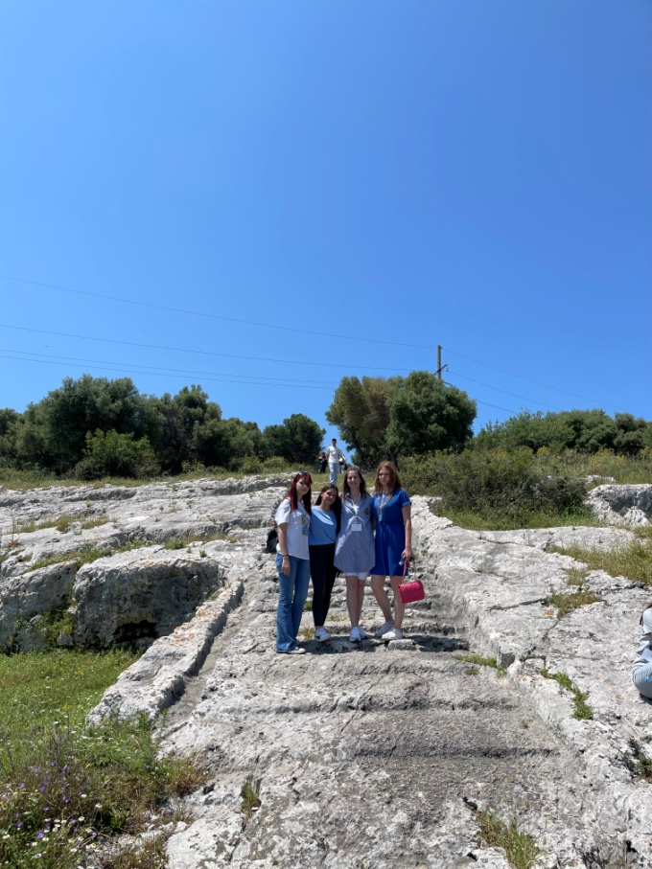
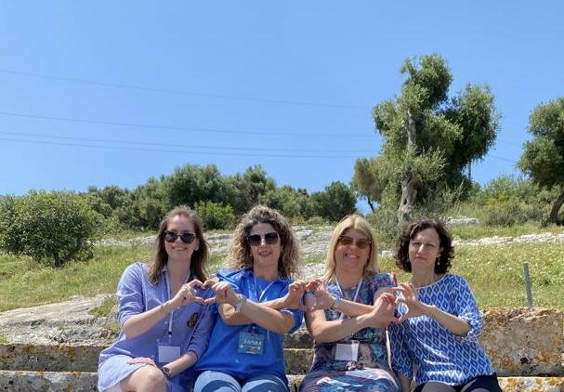
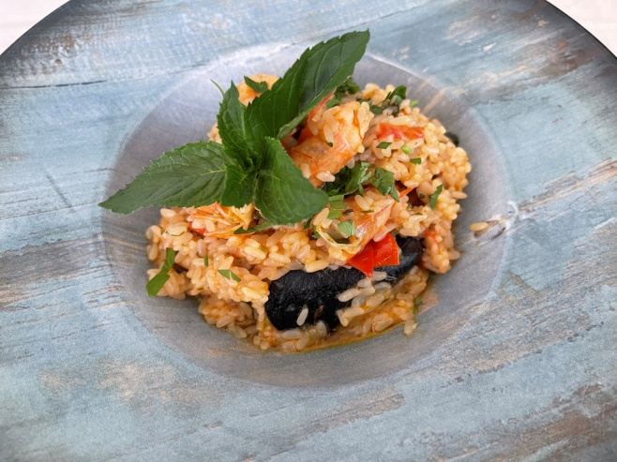
Након радионице, учесници су посетили поморску луку и древни град Орикум, као и ресторан Pulebardha са изврсним морским плодовима.

Slide 8
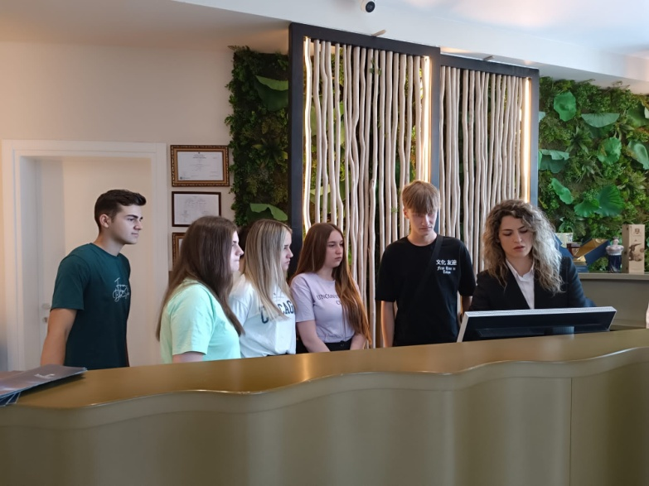
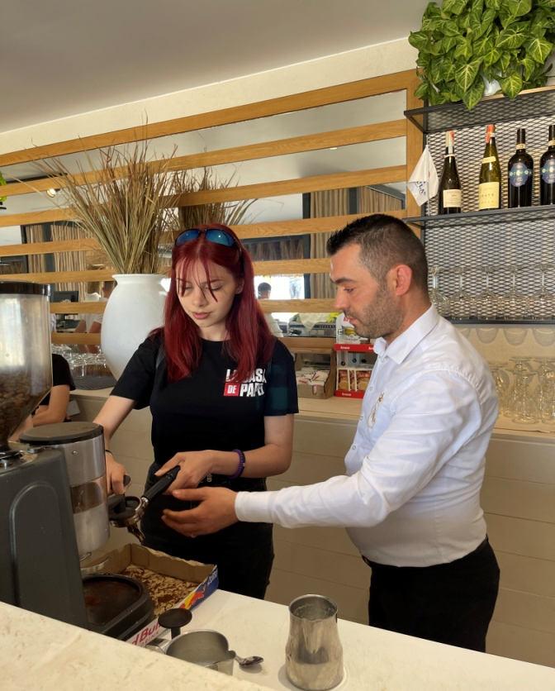
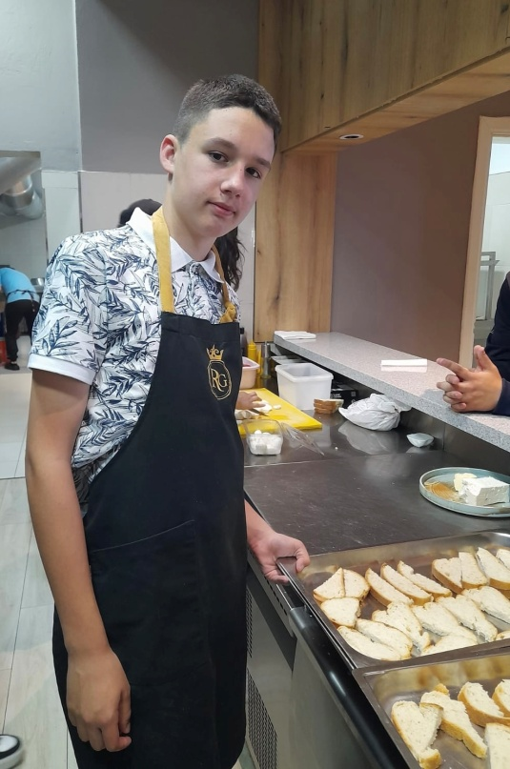
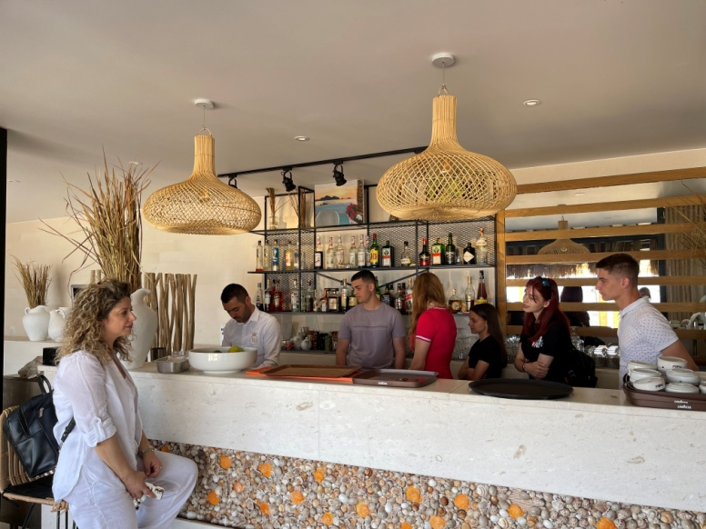
.
Током четвртог дана међународне размене, учесницима програма је организована практична радионица и едукативна посета пословном партнеру Regina group, током које су ученици наше и партнерске школе имали прилику да се упознају са пословним просторијама и радним местима на којима ученици обављају практичну наставу.

Slide 9
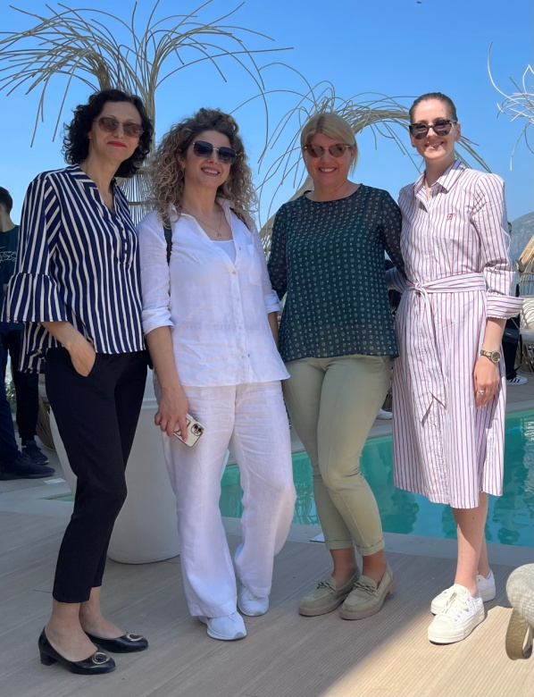
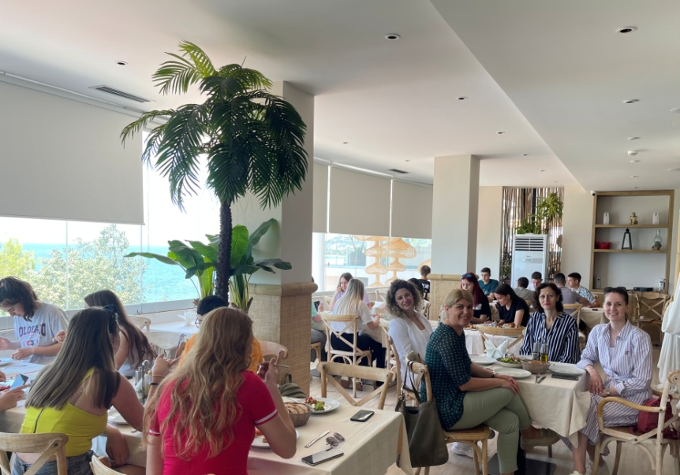
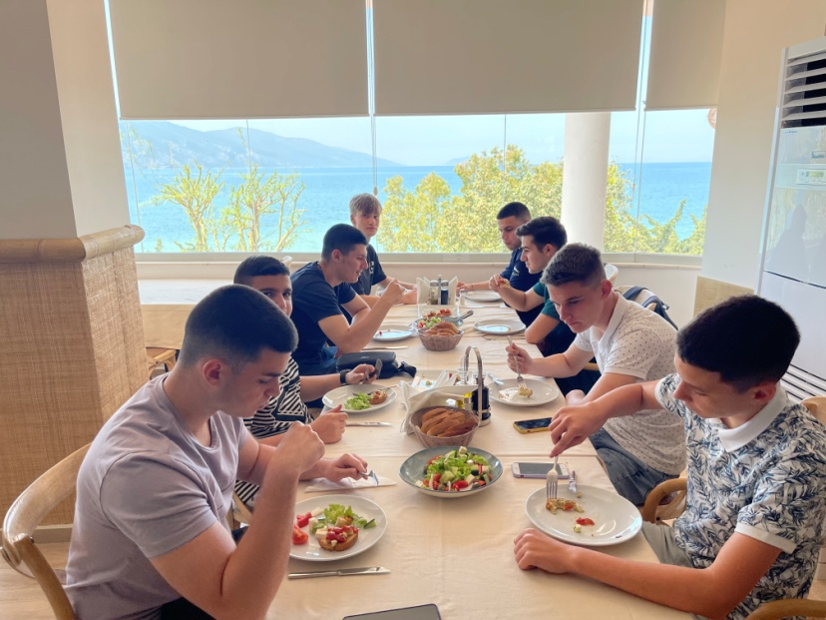
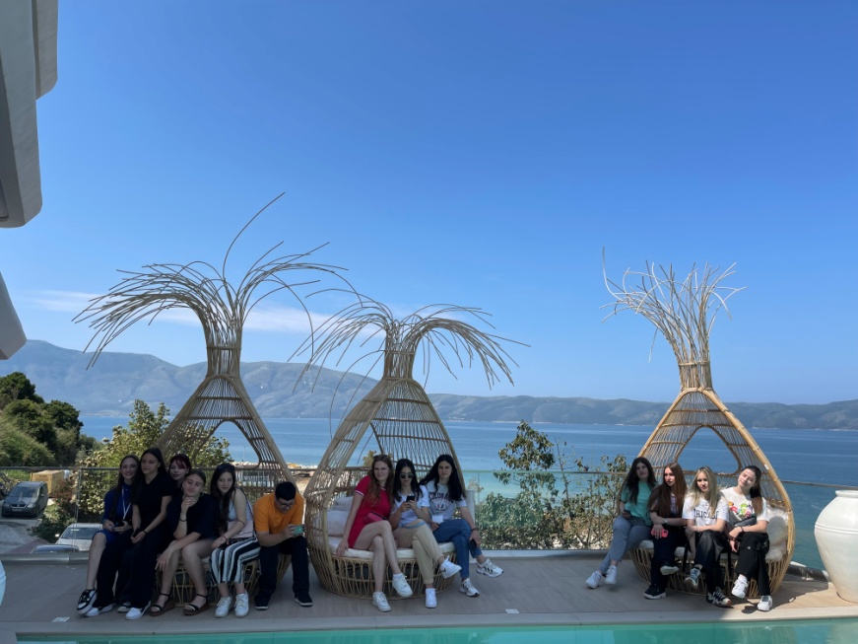
Након радионице, посетиоци су уживали у пријатном амбијенту ресторана и специјалитетима у чијој припреми су учествовали ученици образовног профила кувар.

Slide 10
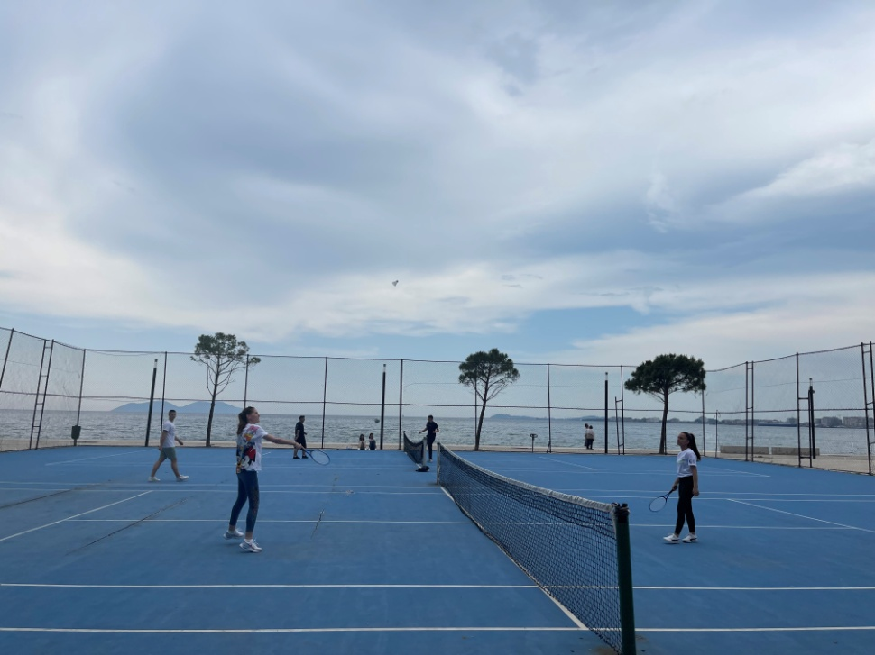
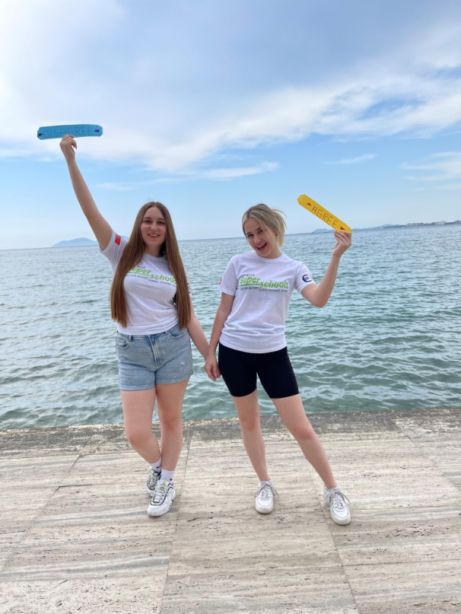
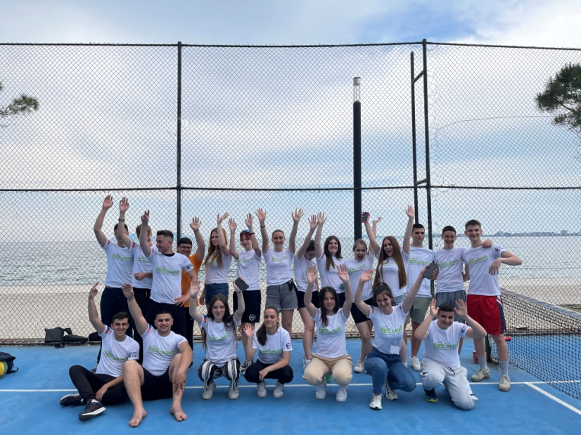
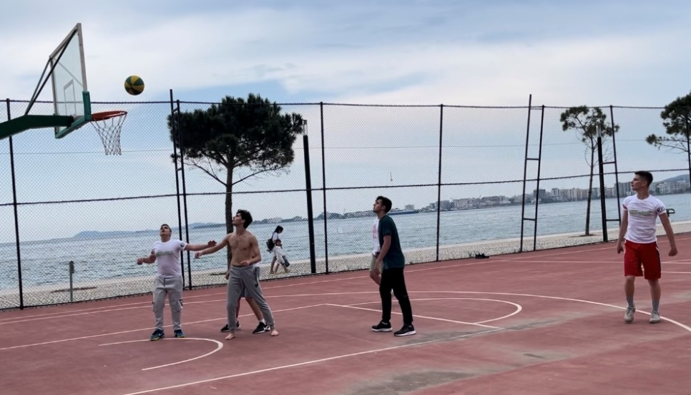
.
Четвртог дана, у поподневним сатима ученицима су организоване разноврсне спортске активности и дружење

Slide 11
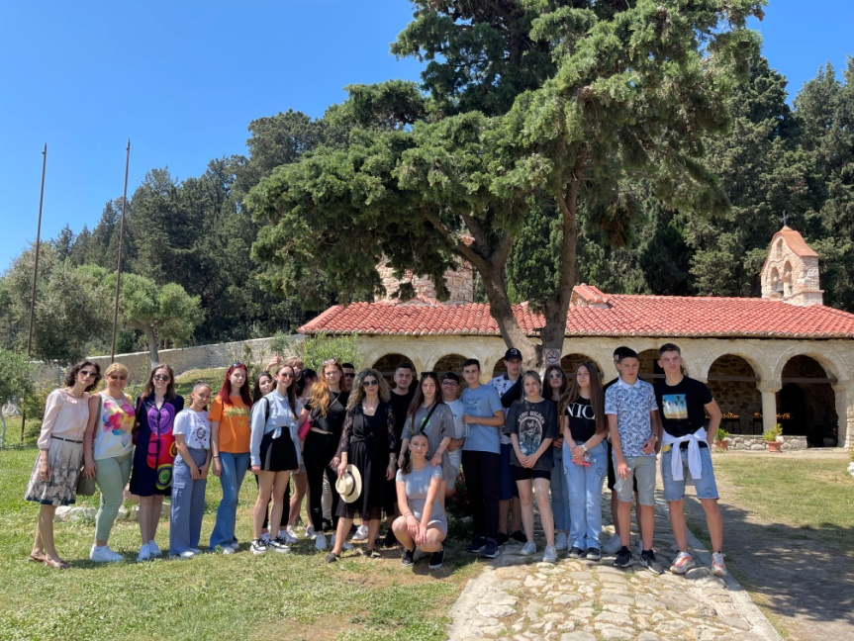
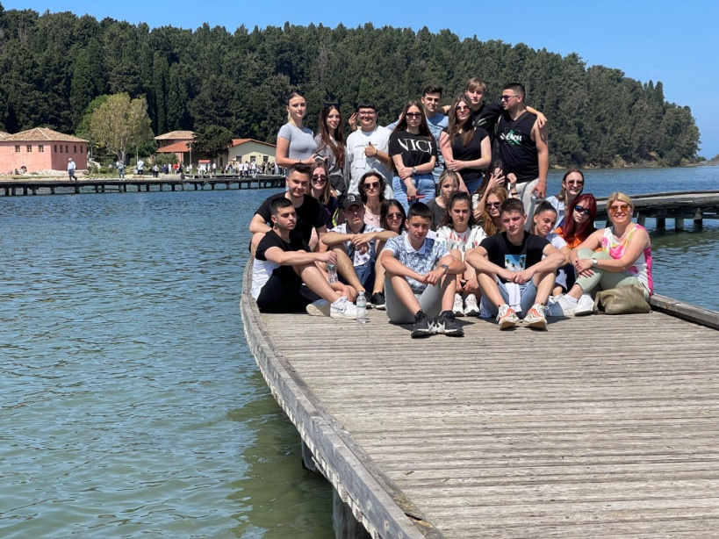
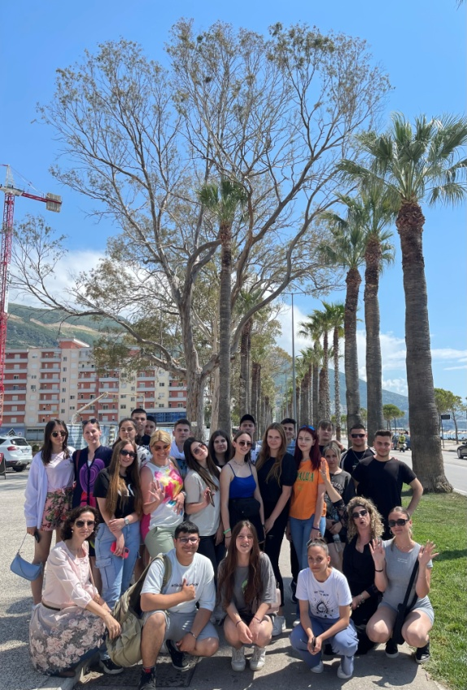
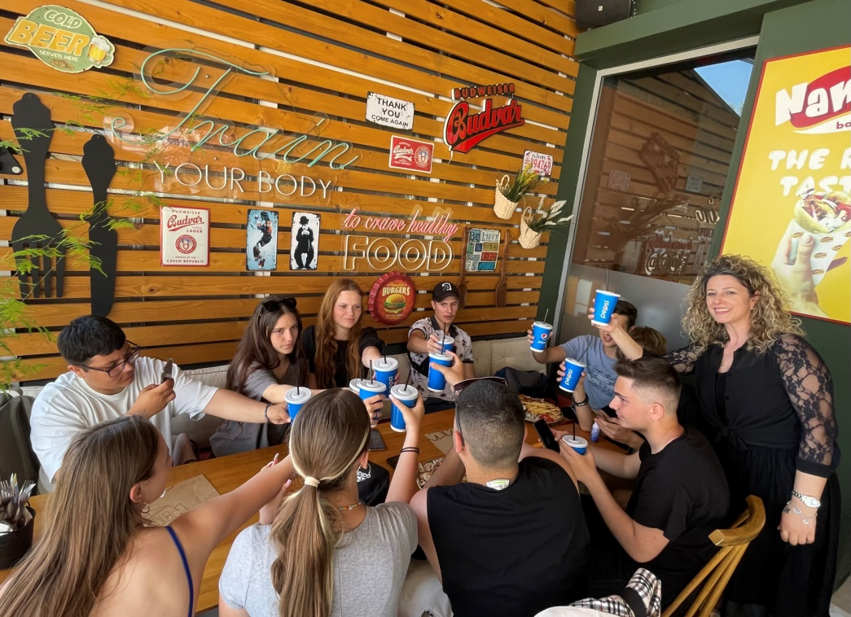
Последњег дана размене, ученици партнерских школа имали су организовану културно-историјску посету острву и манастиру Звернец. Такође, ученици ЕТШ ,,Књаз Милош" предочили су идеје за другу размену, која је планирана за октобар месец 2023. године. У поподневним сатима организовано је дружење током кога су учесници поделили своја искуства која су остварена током ове размене.

Slide 12
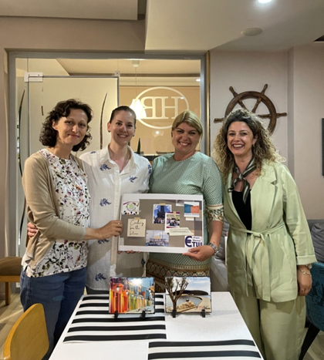
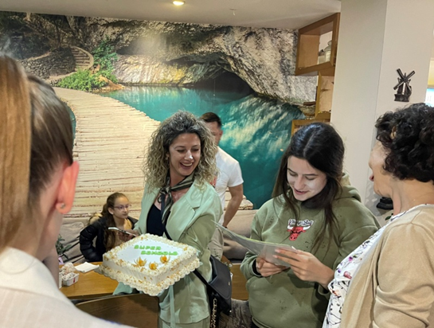
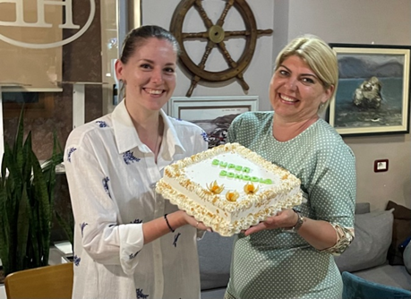
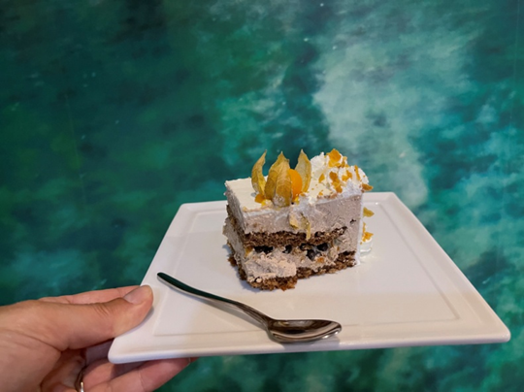
У вечерњим сатима, гостима је организовано изненађење од стране кординатора домаћина...

Slide 13
Хвала на пажњи!

Slide 14
Координатори Снежана Касаповић Рашић Јована Срећковић
Учесници међународне разменe:
Ученици
Емилија Коларевић
Теодора Милановић
Огњен Минић
Никола Јакшић
Анђела Боговац
Крстина Боранијашевић
Милица Драгишић
Исидора Стругаревић
Андреа Дамљановић
Викторија Васовић
Филип Николић

